Slide 1
Педагогический совет на тему:
«Системно-деятельностный подход как основа новых образовательных стандартов»
Ноябрь 2013 года

Slide 2
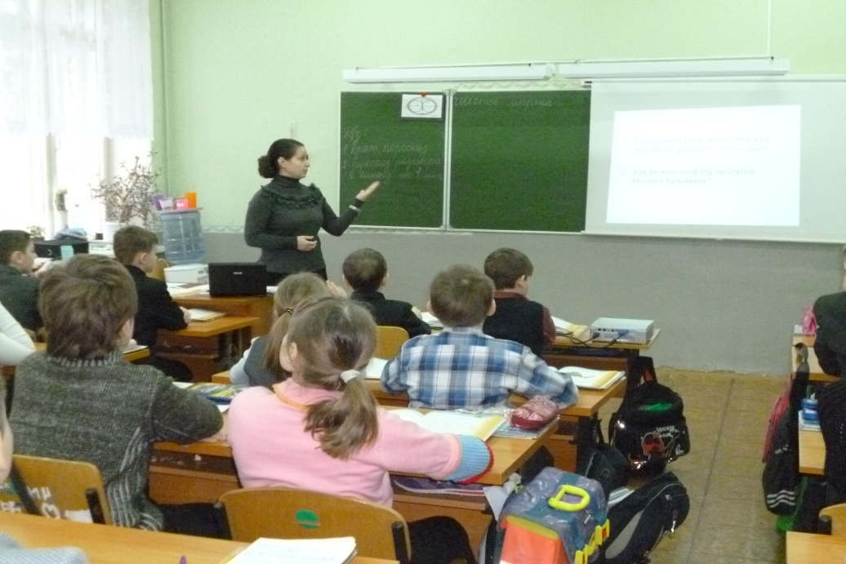
Когда людей станут учить не тому,
что они должны думать,
а тому, как они должны думать,
то тогда исчезнут всякие недоразумения.
Г. Лихтенберг.

Slide 3

Современный педагог – не тот,
кто учит, а тот, кто понимает
и чувствует, как ребёнок учится,
как проходит его становление.
И.В.Гёте
Скажи мне, и я забуду,
покажи мне, и я запомню,
дай мне действовать самому, и
я научусь.
Народная мудрость

Slide 4
«Образование: скрытое сокровище»
Четыре столпа,
на которых основывается образование:
научиться познавать;
научиться делать;
научиться жить вместе;
научиться быть.

Slide 5
Наши задачи:
научить получать знания (учить учиться)
научить работать и зарабатывать (учение для труда)
научить жить (учение для бытия)
научить жить вместе (учение для совместной жизни)

Slide 6
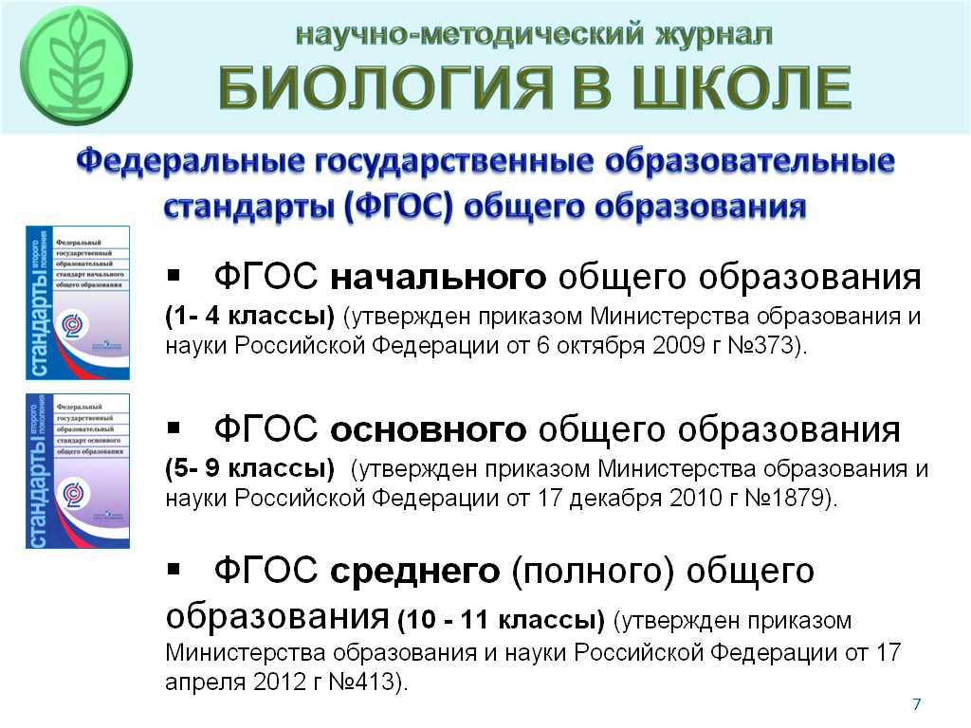

Slide 7
ФГОС: изменение требований к образовательному результату
Предметные (основы системы научных знаний).
Метапредметные (усвоенные межпредметные понятия и УУД).
Личностные (внутренняя позиция школьников, самооценка, мотивация,способность к решению моральных проблем и т.д.).

Slide 8

Системно-деятельностный подход
как концептуальная основа ФГОС общего образования
Обеспечивает:
формирование готовности личности к саморазвитию и непрерывному образованию;
проектирование и конструирование социальной среды развития обучающихся в системе образования;
активную учебно-познавательную деятельность обучающихся;
построение образовательного процесса с
учётом индивидуальных возрастных,
психологических и физиологических
особенностей обучающихся.

Slide 9
Что такое системно-деятельностный подход?
Системно-деятельностный подход – это организация учебного процесса, в которой главное место отводится активной и разносторонней, в максимальной степени самостоятельной познавательной деятельности школьника.
Ключевая особенность ДП – постепенный уход от информационного репродуктивного знания к знанию действия.

Slide 10
Системно-деятельностный подход
Основной результат – развитие личности ребенка
на основе универсальных учебных действий
Основная педагогическая задача –
создание и организация условий,
инициирующих детское действие
Вектор смещения акцентов нового стандарта
Чему учить?
обновление
содержания
Ради чего
учить?
ценности
образования
Как учить?
обновление
средств
обучения
Notes:
10
10
Системно-деятельностный подход служит основой реализации основной образовательной программы начального общего образования и предполагает ориентацию на достижение основного результата – развитие личности обучающегося на основе универсальных учебных действий познания и освоения мира, признание решающей роли содержания образования и способов организации образовательной деятельности и учебного сотрудничества в достижении целей личностного и социального развития обучающихся.

Slide 11
Основные виды УУД
вопросы общения
общеучебные унив.д.
целеполагание
знаково-символические д.
Коммуникативные УУД
планирование
логические унив.д.
прогнозирование
постановка и решение проблемы
Познавательные УУД
контроль
коррекция
Регулятивные УУД
оценка
саморегуляция
самоопределение
Личностные УУД
смыслообразование
нравственно-этическая ориентация

Slide 12
Собственная УД школьников – важная составляющая СДП
деятельность
Какова деятельность – такова и личность
УД становится источником внутреннего развития школьника, формирования его творческих способностей и личностных качеств.
Вне деятельности нет личности
Text
Text
личность

Slide 13
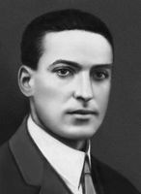
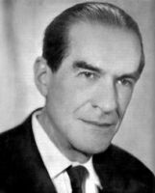
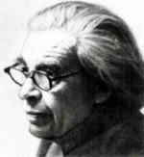
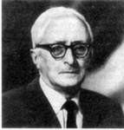
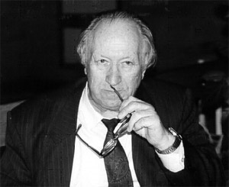
Ученые – основоположники теории
системно-деятельностного подхода
Л.С. Выготский
А.Н. Леонтьев
Д.Б. Эльконин
П.Я. Гальперин
В.В. Давыдов

Slide 14
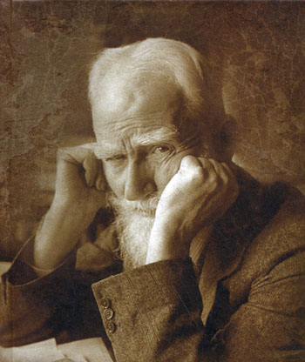
Б. Шоу
Единственный путь, ведущий
к знанию -
это деятельность

Slide 15


Категория «деятельности» – система, нацеленная на результат
Мотивация
Пробное
действие
Затруднение
Реализация
проекта
Самоконтроль
Самооценка

Slide 16
Принцип деятельности
Дидактические принципы построения урока в режиме системно-деятельностного подхода
Принцип непрерывности
Принцип целостности
Принцип минимакса
Принцип психологической комфортности
Принцип вариативности
Принцип творчества

Slide 17
Особенности урока в рамках деятельностного подхода
Элементы сравнения | Традиционный урок | Урок в режиме деятельностного подхода
Формулирование темы урока | Учитель сообщает учащимся | Формулируют сами учащиеся
Постановка целей и задач | Учитель формулирует и сообщает учащимся, чему должны научиться | Формулируют сами учащиеся, определив границы знания и незнания
Планирование | Учитель сообщает учащимся, какую работу они должны выполнить, чтобы достичь цели | Планирование учащимися способов достижения намеченной цели
Практическая деятельность учащихся | Под руководством учителя учащиеся выполняют ряд практических задач (чаще применяется фронтальная форма организации деятельности) | Учащиеся осуществляют учебные действия по намеченному плану (применяются групповая и индивидуальная форма организации деятельности)

Slide 18
Элементы сравнения Традиционный урок Урок в режиме деятельностного подхода
Осуществление контроля | Учитель осуществляет контроль за выполнением учащимися практической работы | Учащиеся осуществляют контроль (применяются формы самоконтроля, взаимоконтроля по предложенному талону)
Осуществление коррекции | Учитель в ходе выполнения и по итогам выполненной работы учащимися осуществляет коррекцию | Учащиеся формулируют затруднения и осуществляют коррекцию самостоятельно
Оценивание | Учитель оценивает работу на уроке | Учащиеся участвуют в оценке деятельности по её результатам (самооценивание, оценивание результатов деятельности товарищей)
Итог урока | Учитель выясняет у учащихся, что они запомнили | Проводится рефлексия
Домашнее задание | Учитель объявляет и комментирует (чаще – задание одно для всех) | Учащиеся могут выбирать задание из предложенных учителем с учётом индивидуальных возможностей

Slide 19
Характер обучения -
поисковый: освоение нового происходит на основе решения учебной задачи (проблемы) с помощью преобразования способов действий, конструирования новых, помимо предложенных учителем.

Slide 20
Технологии реализации механизма СДП
Информационные и коммуникативные технологии.
Технология, основанная на создании учебной ситуации.
Технология, основанная на реализации проектной деятельности.
Технология, основанная на уровневой дифференциации.
Технология деятельностного метода.

Slide 21
Технология деятельностного метода
№п/п | Этапы урока | Организующая роль учителя
1. | Мотивация к учебной деятельности | Создаёт условия для возникновения у ученика внутренней потребности включения в деятельность («хочу») и выделения содержательной области («могу»).
2. | Актуализация знаний и фиксация индивидуального затруднения в пробном действии | Организует подготовку уч-ся к самостоятельному выполнению пробного учебного действия: 1)актуализацию ЗУНов, достаточных для построения нового способа действий, 2)тренировку соответствующих мыслительных операций.
3. | Выявление места и причины затруднения | Организует выявление места и причины затруднения 1)организовывается восстановление выполненных операций и фиксация места, шага, где возникло затруднение, 2)выявление причины затруднения – каких конкретно знаний, умений не хватает для решения исходной задачи такого класса или типа.

Slide 22
№п/п | Этапы урока | Организующая роль учителя
4. | Построение проекта выхода из затруднения. | Организует процесс открытия нового знания, где учащиеся в коммуникативной форме обдумывают проект будущих учебных действий: ставят цель, строят план достижения цели, выбирают метод разрешения проблемной ситуации.
5. | Реализация построенного проекта. | Учитель организует: обсуждение различных вариантов, предложенных учащимся, выбор оптимального варианта, который фиксируется вербально и знаково. Уточняет характер нового знания.
6. | Первичное закрепление с проговариванием во внешней речи. | Организует усвоение учениками нового способа действий при решении типовых задач с их проговариванием: фронтально, в парах или в группах.

Slide 23
№п/п | Этапы урока | Организующая роль учителя
7. | Самостоятельная работа с самопроверкой по эталону | Организует самостоятельное выполнение учащимися задания на новый способ действия и самопроверку на основе сопоставления с эталоном. Создаёт для каждого ученика ситуацию успеха.
8. | Включение в систему знаний и повторение. | Организует выявление границ применения нового знания, повторения учебного содержания, необходимого для обеспечения содержательной непрерывности.
9. | Рефлексия учебной деятельности. | Организует оценивание учащимися собственной деятельности, фиксирование неразрешённых затруднений на уроке как направления будущей учебной деятельности, обсуждение и запись домашнего задания.

Slide 24
В условиях реализации требований ФГОС наиболее актуальными становятся технологии, основными чертами которых выступают:
процессуально-целевая ориентация;
относительная целостность;
ориентация учащихся на самостоятельное освоение нового опыта, развитие своих познавательных возможностей;
представление процесса обучения как творческого поиска решения познавательных задач;
познавательная рефлексия;
активная позиция учащегося в процессе обучения (самостоятельный выбор вариантов решения, принятие решений, оценочная деятельность);
позиция педагога как «партнёра по учебному исследованию»; измеряемость и воспроизводимость результатов.

Slide 25


Проблемно-диалогическая технология
Цель - обучить самостоятельному решению проблем (ФГОС)
Средство - открытие знаний вместе с детьми
Традиционный взгляд на урок
1. Дом.задание: «Перескажи…»
2. Тема: «Сегодня мы будем изучать …»
3.Объяснение: «Итак, слушайте внимательно…»
4.Закрепление: «Повторите что…? Когда…?»
Проблемно-диалогический урок
1.Постановка проблемы: -«С одной стороны… , но с другой стороны …»; -«Что вас удивляет? …» -«Какой возникает вопрос? (проблема)»
2.Актуализация: «Вспомните, что мы уже знаем по этой проблеме?»
3. Поиск решения: «По тексту определите …»
4. Решение: «Как мы можем ответить на наш вопрос?»
Регулятивные УУД
Коммуникативные УУД
Notes:
САША

Slide 26
Продуктивные задания – главное средство
Перескажи текст о Петре I
За что Петра I называли «великим»?
Личностные результаты
=
Перечисли основные свойства воды.
Почему корабли сделанные из железа не тонут?
=
Познавательные УУД
Решению продуктивных задач надо учить:
Осмысли задание (что надо сделать?)
Найди нужную информацию (текст, рис…)
Преобразуй информацию в соответствии с заданием (найти причину, выделить главное, дать оценку…)
Сформулируй (устно/письменно) ответ, используя слова: «я считаю что…, потому что во-первых…, во-вторых… и т.д.».)
Дай полный ответ (рассказ), не рассчитывая на наводящие вопросы учителя

Slide 27
Технология критического мышления
Цель: развитие мыслительных навыков учащихся, необходимых не только в учёбе, но и в дальнейшей жизни
Характерные особенности:
оценочность;
открытость новым идеям;
собственное мнение и рефлексия собственных суждений.
Технология развития критического мышления и её основные стратегии обеспечивают развитие мышления, формирование коммуникативных и творческих способностей. Данная технология отвечает целям образования на современном этапе, вооружает ученика и учителя способами работы с информацией, методами организации учения, самообразования и конструирования собственного образовательного маршрута.

Slide 28
Кейс-технология
Это технология анализа конкретных ситуаций, в основе которой лежит имитационное моделирование, разработка конкретного примера или использование готовых материалов с описанием реальной деятельности (например, анализ явлений и объектов любой науки и практики, исследовательский проект, разнообразные статистические материалы, прогноз событий). При этом наблюдается ориентация на конкретные, практические проблемы, которые призваны решать специалисты многих сфер деятельности (поэтому она весьма актуальна в профильном обучении). Эта технология с равной эффективностью может использоваться как в урочной, так и во внеурочной деятельности.

Slide 29
Исследовательская технология обучения
Подразумевает организацию поисковой, познавательной деятельности учащихся путём постановки учителем познавательных и практических задач, требующих самостоятельного творческого решения. Важно помнить, что педагог консультирует, советует, направляет, наталкивает на возможные выводы, но ни в коем случае не диктует и не пишет работу за ученика. При этом учащиеся осваивают структуру учебного исследования (выявление и постановка проблемы исследования; формулирование гипотезы; планирование и разработка исследовательских действий; сбор данных, их анализ и синтез; сопоставление данных и умозаключений, их проверка; подготовка и написание отчёта).

Slide 30
Другие педагогические технологии
Информационная технология
Адаптированная система обучения (АСО) – работа в группах и в парах
Проблемно-развивающая технология
Рейтинговая технология
Технология модульного обучения
Технология коллективного способа обучения (авторская)
Здоровье-сберегающая технология
Личностно-ориентированная технология

Slide 31
Технологии игрового обучения
  В отличие от традиционного обучения, где дидактические игры выполняют вспомогательную роль (иллюстрации, стимулирование интереса, эмоционально-привлекательный фон), в развивающем обучении учебная игра моделирует процесс исследования реальной или имитационной проблемной ситуации, самостоятельного принятия решения в соответствии с правилами игры и моделью социального взаимодействия, оценочную деятельность при анализе принятых решений и достигнутых результатов (в том числе учебных).

Slide 32
Позиция учителя: к классу не с ответом, а с вопросом.
Позиция ученика: за познание мира.
Учебная задача – задача, решая которую ребёнок выполняет цели учителя.
Учебная деятельность – управляемый учебный процесс.
Учебное действие – действие по созданию образа.
Образ – слово, рисунок, схема, план.
Оценочное действие – я умею! У меня получится!
Эмоционально-ценностная оценка – формирование мировоззрения.
Задача школы – не дать объём знаний, а научить учиться.

Slide 33
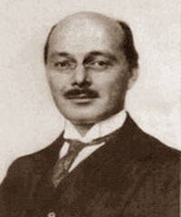
Всё образование в школе должно быть организовано так, чтобы в нём ясно просвечивала будущая цель образования личности к свободному
самоопределению.
С.И.Гессен
Посредственный учитель излагает.
Хороший учитель объясняет.
Выдающийся учитель показывает.
Великий учитель вдохновляет.
У.Уорд

Slide 34
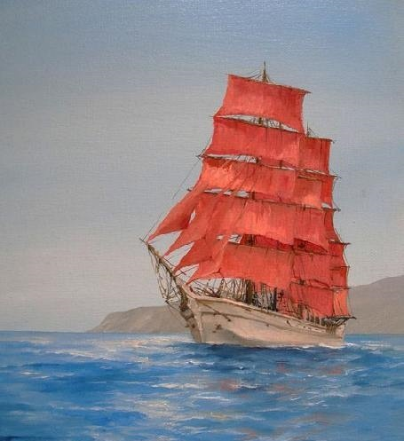
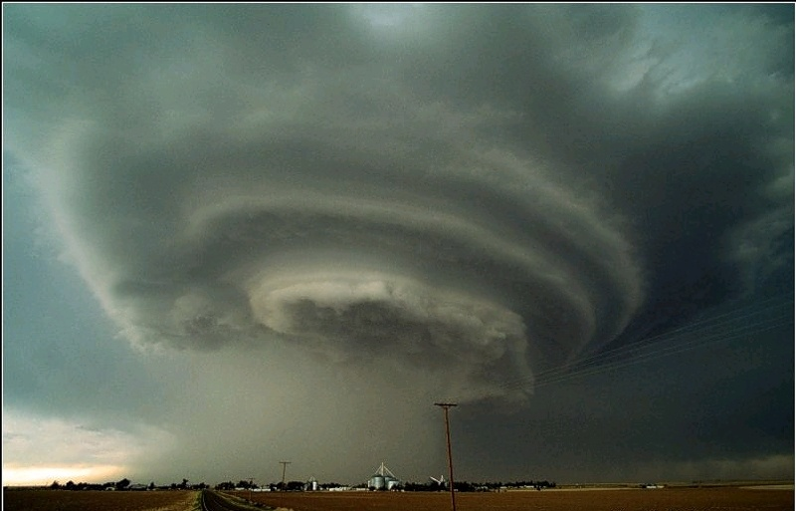
ФГОС: стихийное бедствие или осуществление мечты?
Решение за вами!

